Slide 1
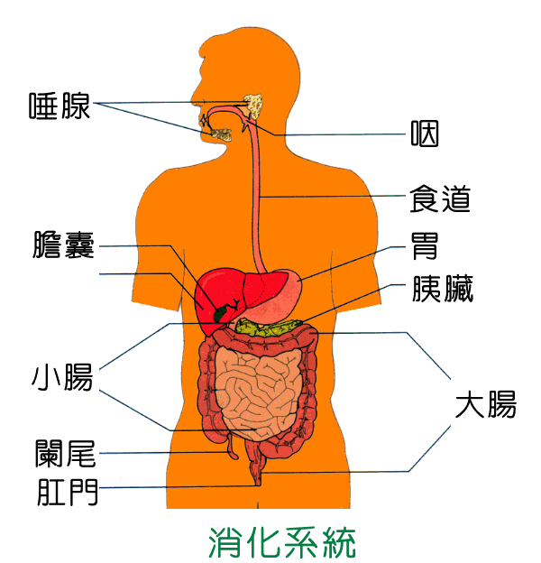
系統的意涵
系統(System)是一個組成元素間彼此糾結、長時間不斷互相影響，並且朝著共同目的運作的整體。換言之，系統可以定義為想要達到預定目標（或功能）的整體，其內部組成元素會隨著時間進行互動與影響（楊朝仲等，2009）。
舉例而言，消化系統就是在一段時間內，藉由身體相關的器官，彼此進行互動，而順利完成消化的功能。
「時間」、「元素間互動影響」與「目標」是描述系統時，最重要的三個關鍵點，也是我們進行系統思考的主要核心要素。

Slide 2


系統的外顯特質
系統是以整體的形式運作，它表現的外顯特質是超越組成系統的各個部分本身而具有的特有性質，例如開動的汽車所表現的就是其外顯特質，而一組零散的引擎、油箱、零件就沒有此特質了。
換句話說，系統擁有其各個組成部分所不具備的外顯特質，所以如果你拆散整個系統，其所有特質就會消失。一個系統賴以存在的要因在於，各組成部分之間的互相反應，因此最重要的是各組成部分之間的連結關係以及相互之間的影響。
很多系統可能因為你有一套正確的行動而發生變化，不過要達到這個目的，就有賴對系統的了解。

Slide 3
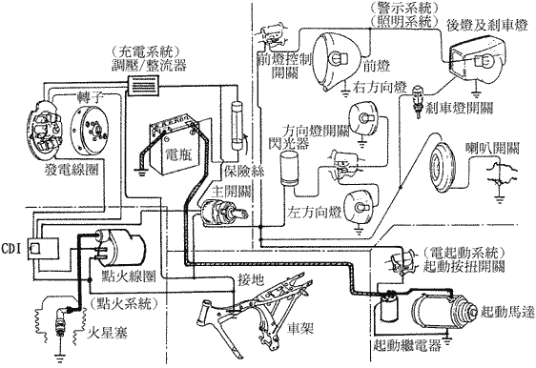
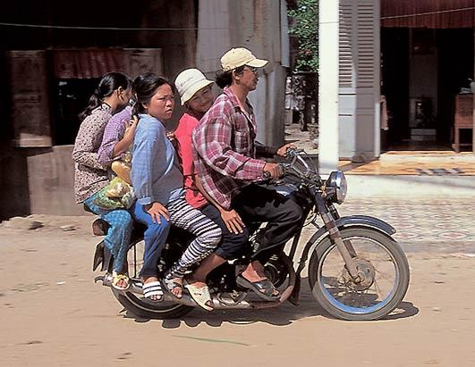
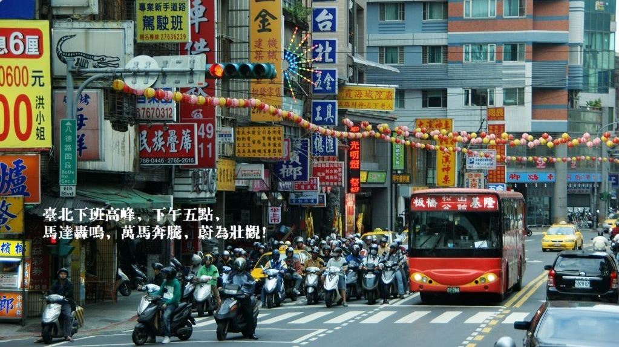
系統的例子
摩托車系統
人機系統
交通系統

Slide 4

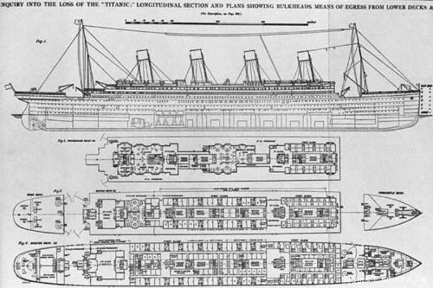


鐵達尼號的系統

Slide 5
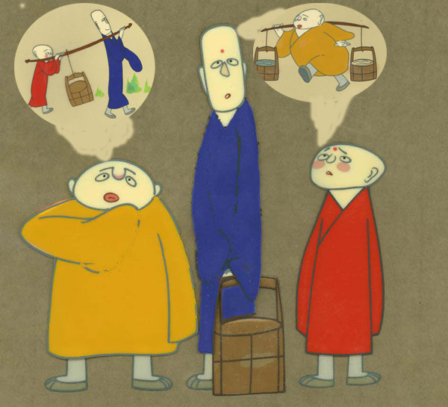


兩種社會系統
『系統』是以整體的形式運作，它表現的外顯特質是超越組成系統的各個部分本身而具有的特有性質。我們在組織裡可能會創造出『三個和尚沒水喝』或『三個臭皮匠勝過諸葛亮』兩種不同外顯特質的社會系統。值得深思的是，人又是如何造就出這些系統？

Slide 6
三個和尚的社會系統

Slide 7
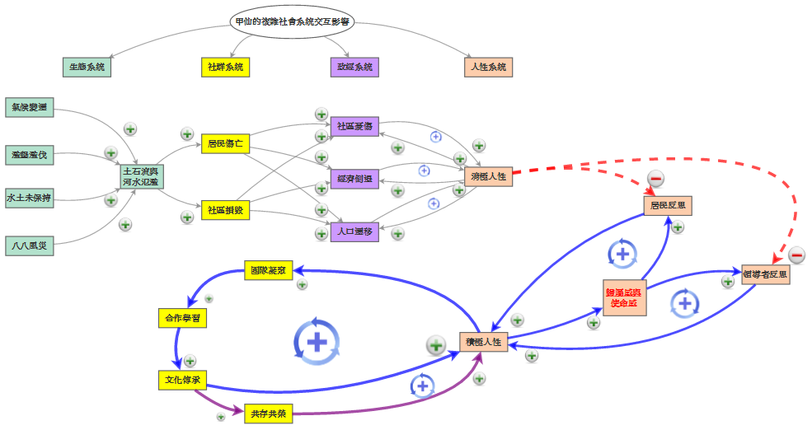
甲仙社會系統
https://insightmaker.com/insight/55297/Clone-of#

